Slide 1
Siguientes pasos

Slide 2
Sumario
Despliegue de aplicaciones
Monitorización
LangChain Expression Lenguage
LangChain Hub

Slide 3
Despliegue de aplicaciones
Múltiples opciones disponibles para servir nuestra aplicación:
Docker
Microsoft Prompt Flows
LangServe
Seguirán surgiendo más…

Slide 4
Docker
Despliega la aplicación en forma de contenedor
Ventajas
Máxima flexibilidad (API, Streamlit, ChainLit, etc.)
Máximo control del despliegue
Desventajas
Requiere conocer Docker + equipo de DevOps (?)
Requiere más trabajo de configuración e implementación

Slide 5
Microsoft Prompt Flows
Despliega la aplicación en forma de pipeline
Ventajas
Serverless (menos infraestructura)
Fácil de implementar si tienes experiencia en Azure
Desventajas
Atarse a una nube en particular (Microsoft)
Serverless (menos control y más coste)

Slide 6
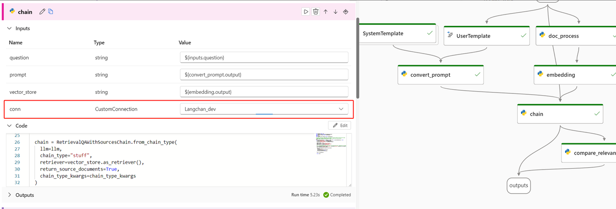
Microsoft Prompt Flows

Slide 7
LangServe
Despliega la aplicación en forma de API
Ventajas
Serverless (menos infraestructura) en las principales clouds
Fácil de usar (FastAPI)
Monitorización nativa con LangSmith
Desventajas
En desarrollo + Serverless (menos control y más coste)

Slide 8
Monitorización
Múltiples opciones disponibles de monitorización, aunque no hay ninguna que “tenga todo”
Weights & Biases
Azure OpenAI Monitor
Langsmith
Seguirán surgiendo más…

Slide 9
Weights & Biases
Aplicación web de monitorización y métricas
Ventajas
Fácilmente integrable con LangChain
Provee tanto monitorización (tracing) como métricas de evaluación
Desventajas
Acoplamiento de la aplicación con Weights & Biases

Slide 10
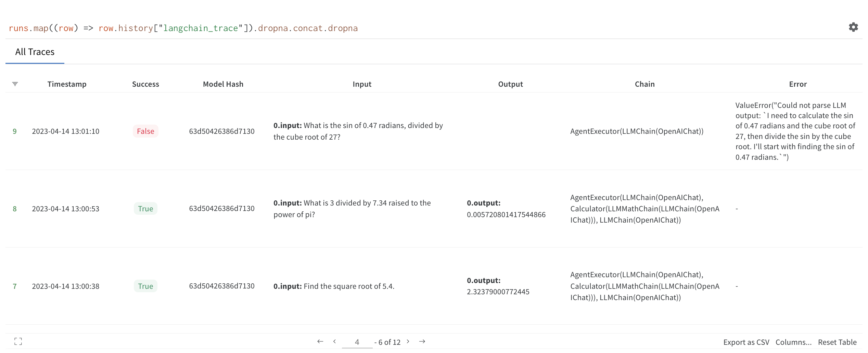
Weights & Biases
Fuente: Weights & Biases

Slide 11
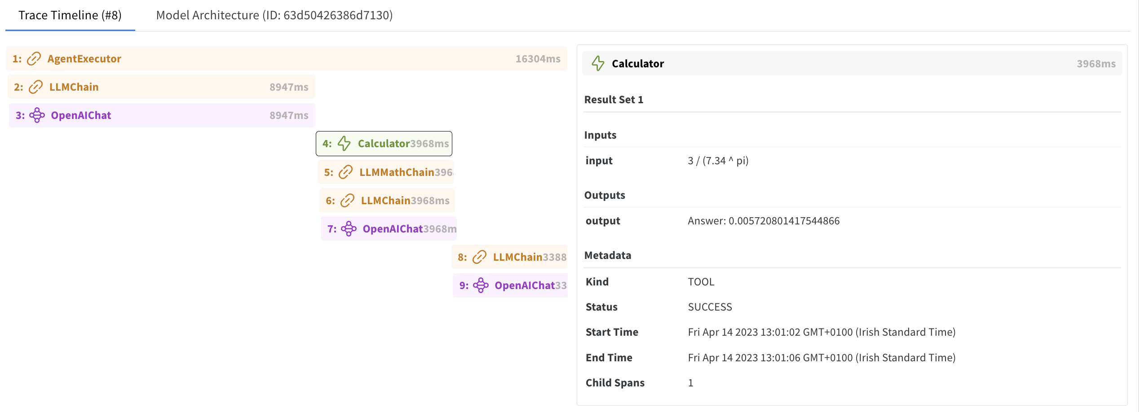
Weights & Biases
Fuente: Weights & Biases

Slide 12
Azure OpenAI Monitor
Servicio web dentro de Azure para métricas
Ventajas
Fácilmente integrable con Microsoft Prompt Flows
Serverless e integrado dentro de Azure
Desventajas
Solo permite monitorizar métricas, no hacer tracing
Acoplamiento con Azure (¿costes inesperados?)

Slide 13
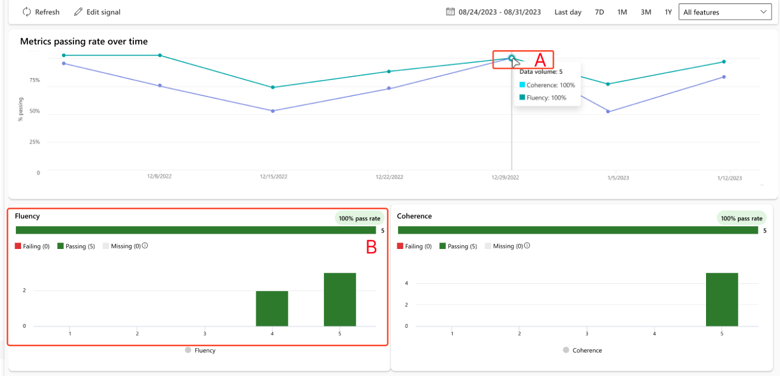
Azure OpenAI Monitor
Fuente: Azure ML

Slide 14
LangSmith
Aplicación web de monitorización y métricas
Ventajas
Fácilmente integrable con LangChain y LangServe
Provee un buen interfaz de monitorización
Desventajas
En desarrollo (beta cerrada)
Faltan métricas, pero se integra con Ragas (¿solución propia?)

Slide 15
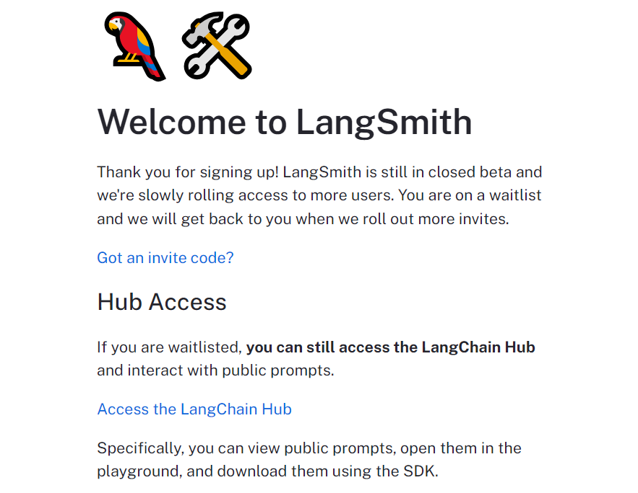
LangSmith

Slide 16
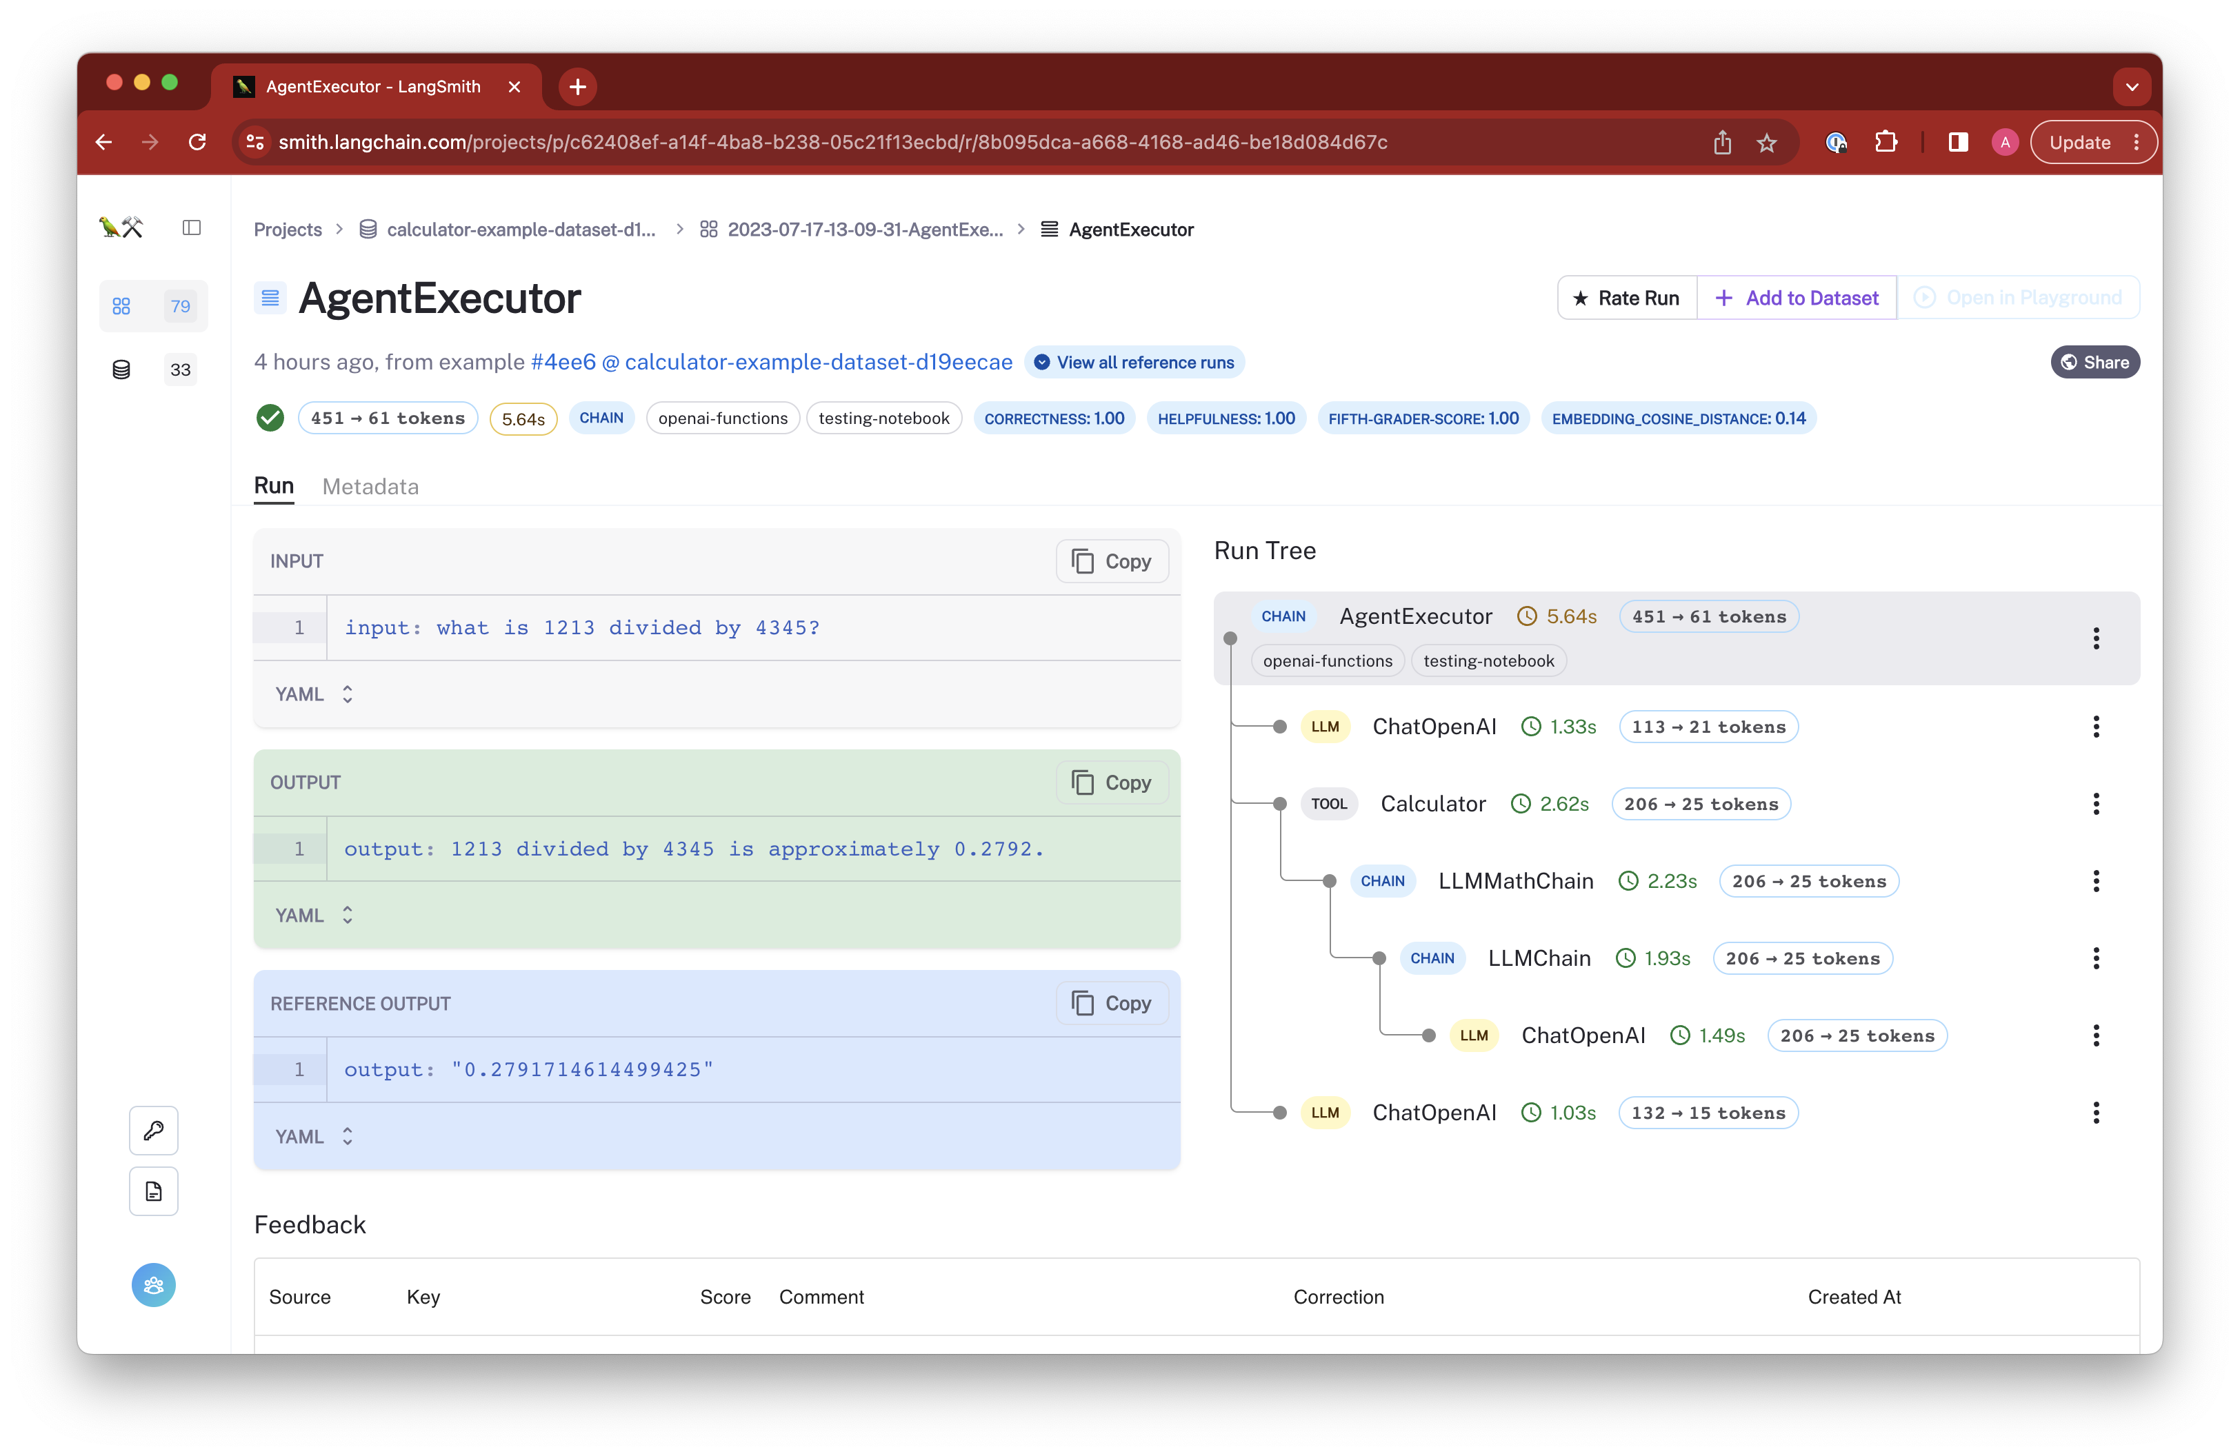
LangSmith
Fuente: LangSmith

Slide 17
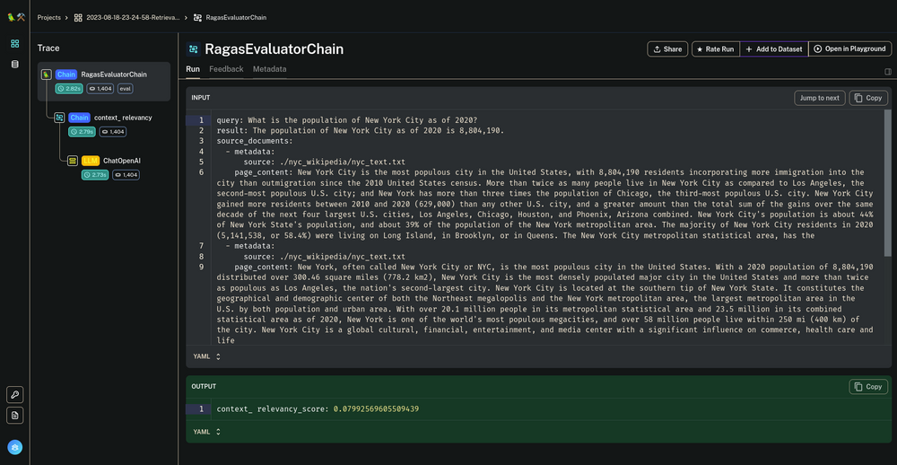
LangSmith
Fuente: LangSmith

Slide 18
LangChain Expression Language
Abstracción para construir componentes LangChain de forma minimalista
Ventajas
Menos código + streaming + aync + parallel
Integración con LangServe y LangSmith
Desventajas
Mucha abstracción implica perder control sobre el código

Slide 19
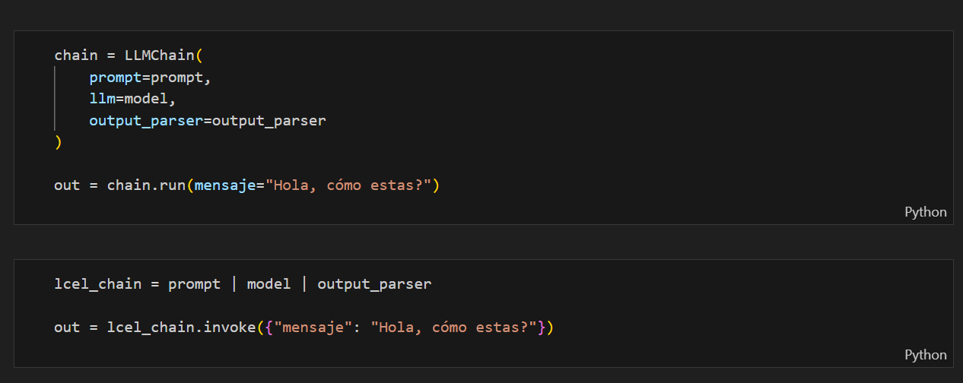
LangChain Expression Language

Slide 20
LangChain Hub
Permite compartir prompts abiertos al estilo “código open-source”
Cuando está integrado con LangSmith, permite el versionado de nuestros prompts privados
Muy fácil de usar

Slide 21
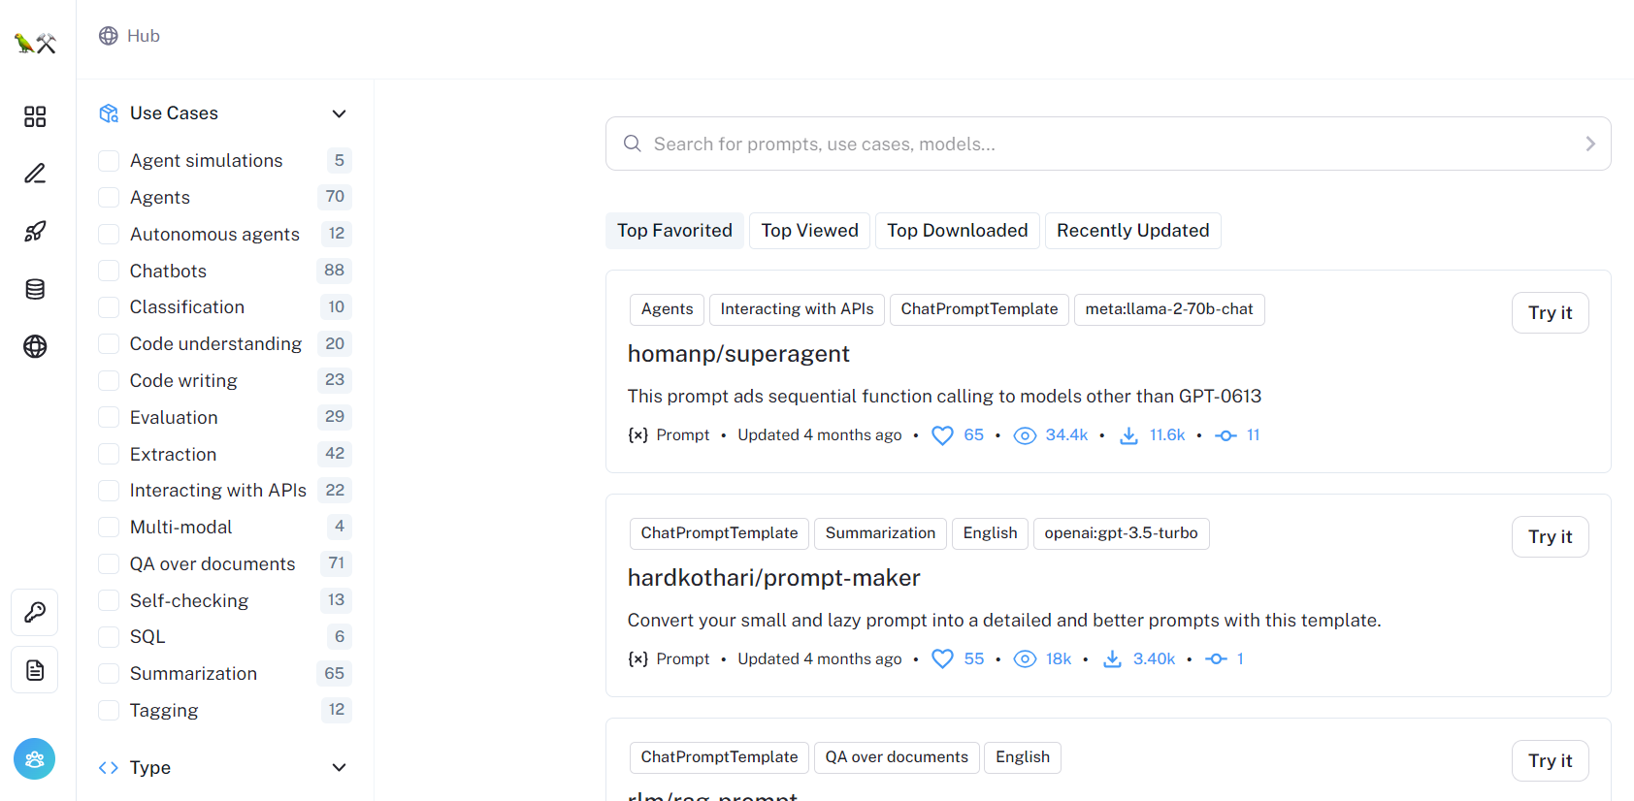
LangChain Hub

Slide 22
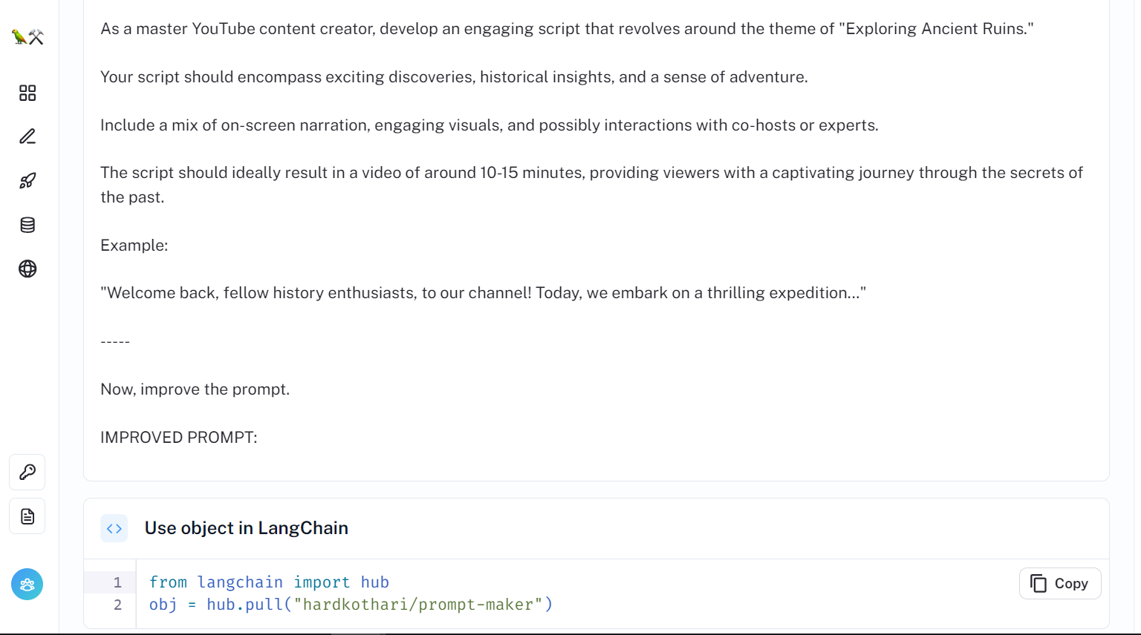
LangChain Hub

Slide 23
Siguientes pasos

